Slide 1
2023紫金港速通计划
基础医学

Slide 2
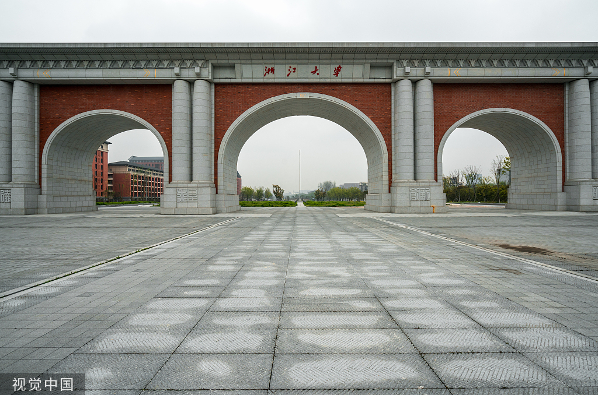
欢迎来到……

Slide 3
浙大热知识

Slide 4
1897

Slide 5
竺老二问

Slide 6
98，朵朵

Slide 7
三本

Slide 8
三墩镇人民公园

Slide 9
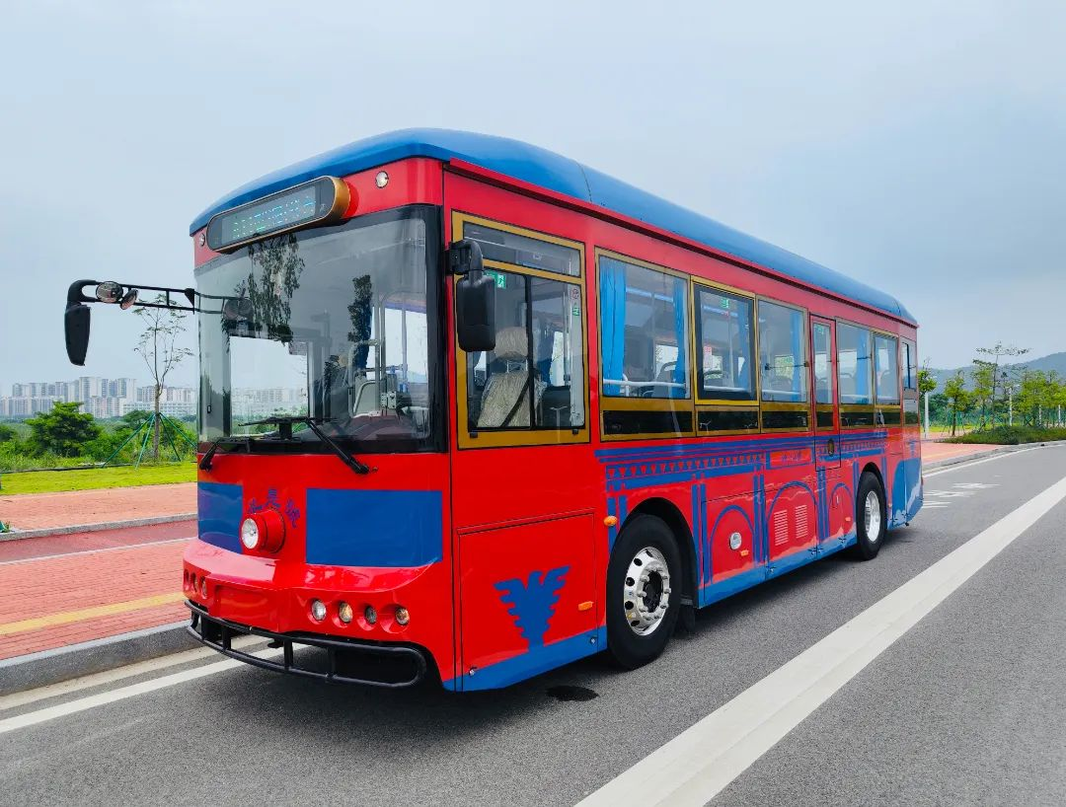
小龟、小白、宝宝巴士

Slide 10
Bg，pre，ddl

Slide 11
堕落街

Slide 12
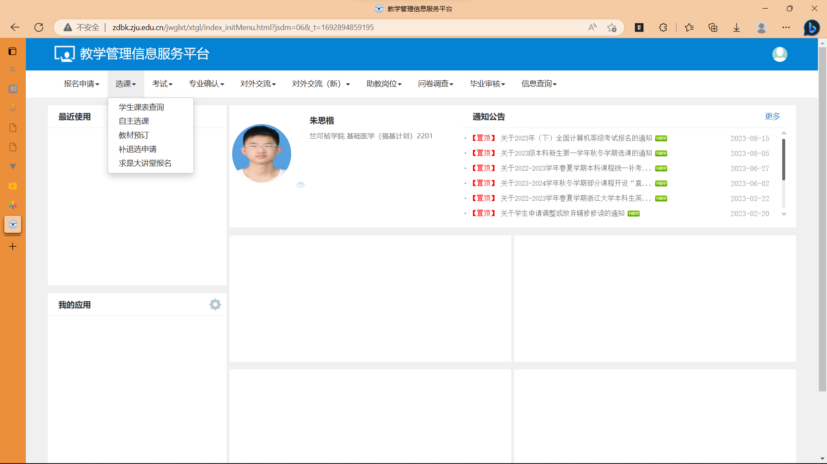
彩票系统

Slide 13
衣/医
食
住
行
学
健

Slide 14
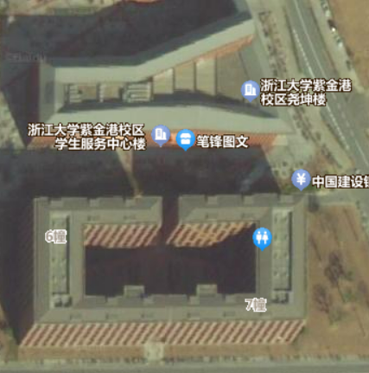
食
住
衣 /医
行
学
健
二楼“职业形象体验中心”：
免费借用西装
基础医疗

Slide 15
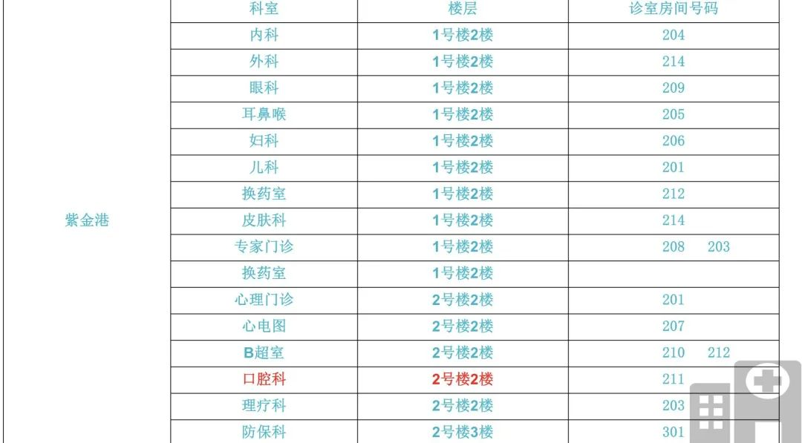
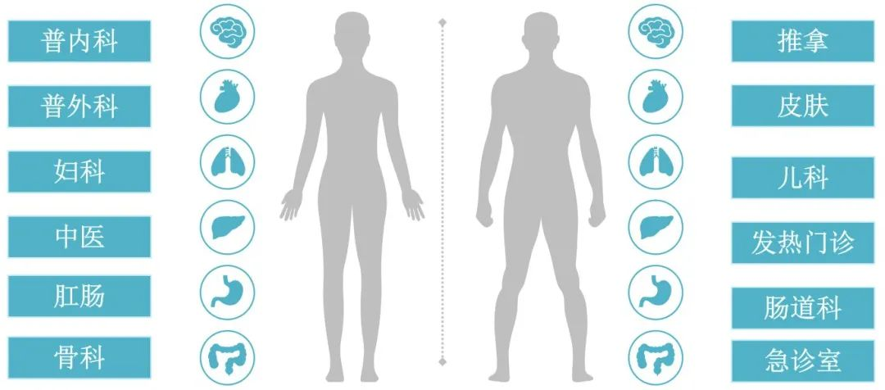
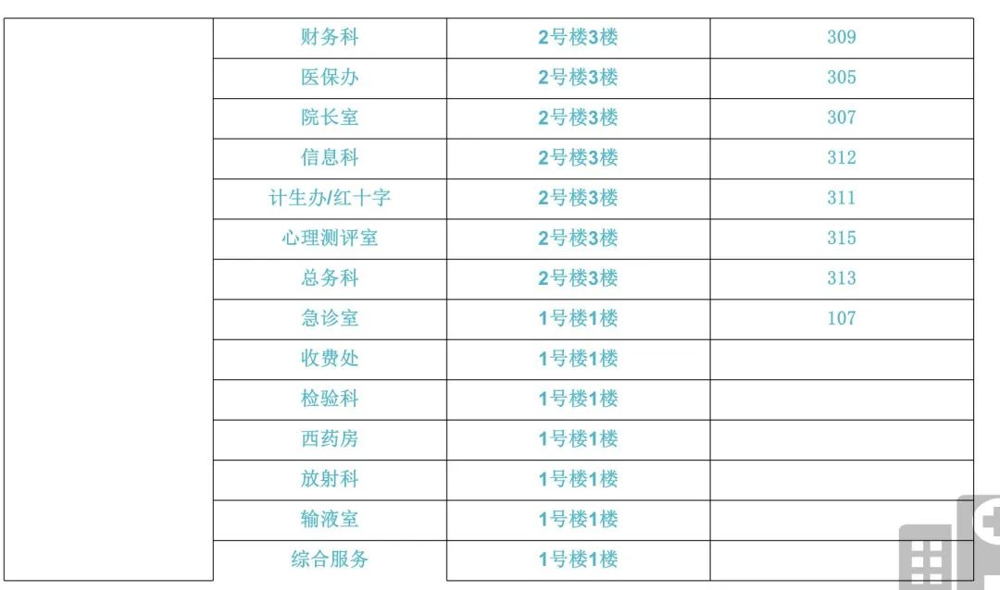
食
住
衣/医
行
学
健
校医院就医指南 (qq.com)
基础医疗

Slide 16
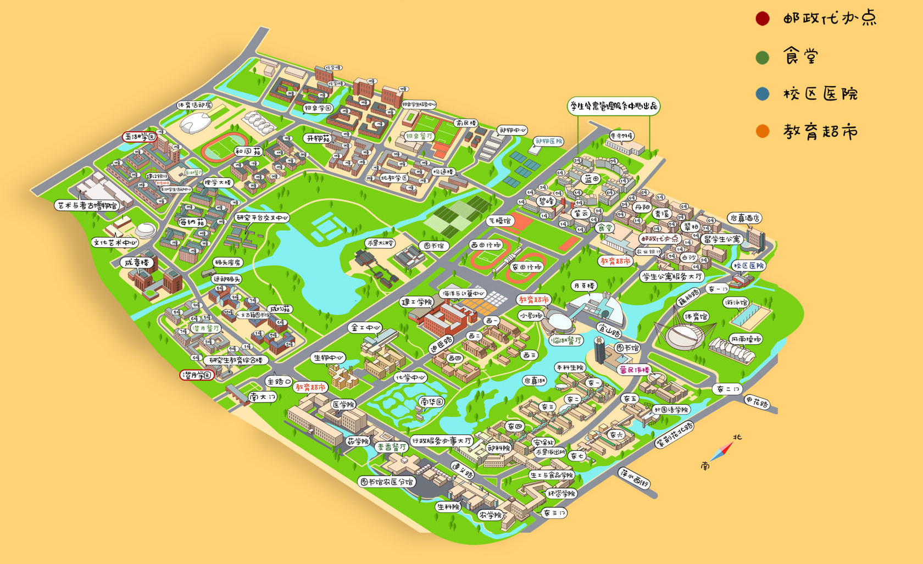
食
住
行
学
健
银泉食堂：
太多不列举了
玉湖：
自选+风味
北教麦斯威：
咖啡，甜点
大食堂
澄月：
一楼风味
二楼自选
三楼点菜
临湖餐厅：
一楼
（自选+面条、炒饭+煲）
二楼
（牛排、猪排、鸡排、意面）
麦香餐厅：
实验室打工人餐厅（bushi）
（面食、炒饭+自选）
东二麦斯威：
一楼 （咖啡+自选饭）
二楼 （各类刺客）

Slide 17
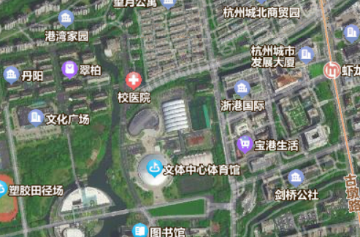
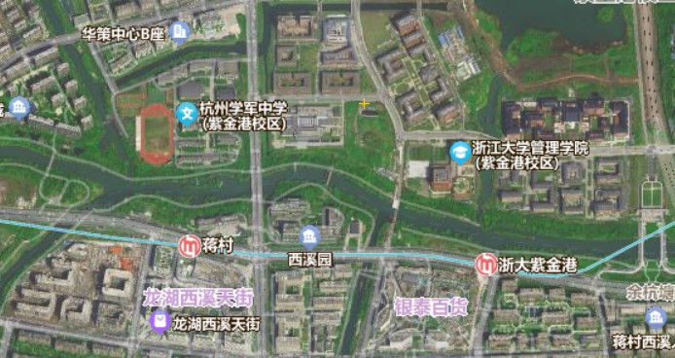
食
住
行
学
健
本 slide 不含任何广告

Slide 18
住
行
学
健
6 F
沙龙区
5 F
4 F
沙龙区
3 F
2 F
可以来偷袭学长（bushi）
1 F
公共空间 贩卖机 打印机
海报栏 板绘 洗衣机
国际化 学生助理处 会议室
导师交流 热水 公共厨房

Slide 19
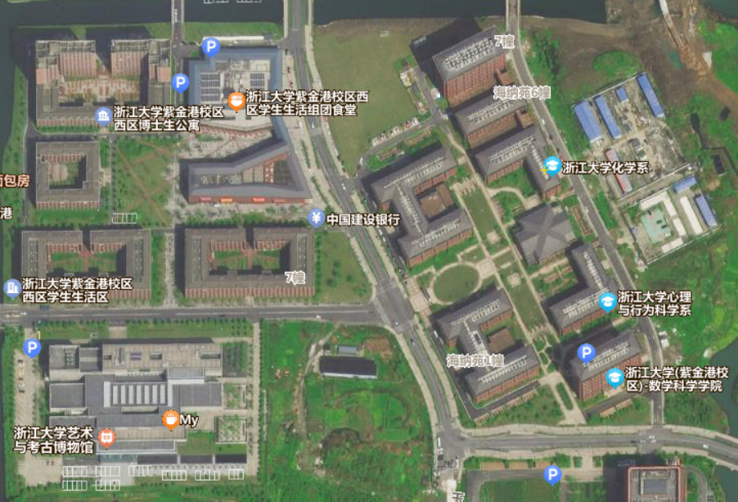
住
行
学
健

Slide 20
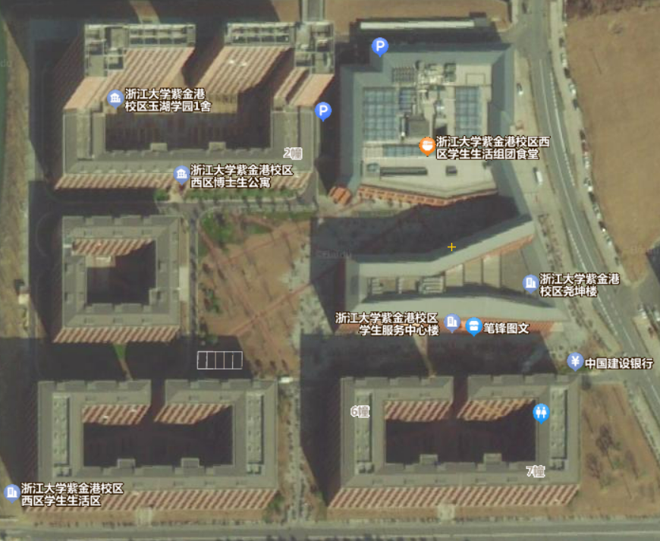
住
行
学
健

Slide 21
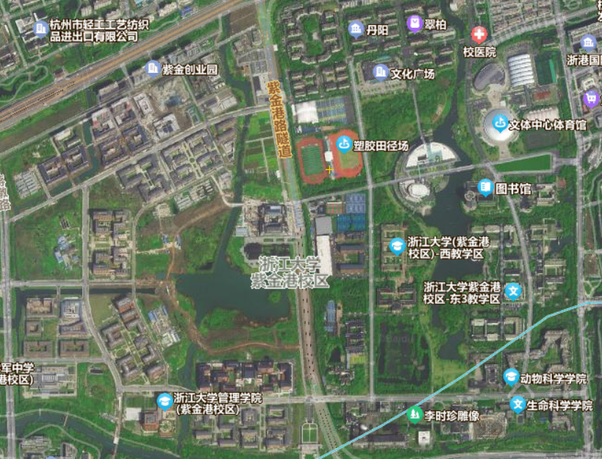
行
学
健

Slide 22
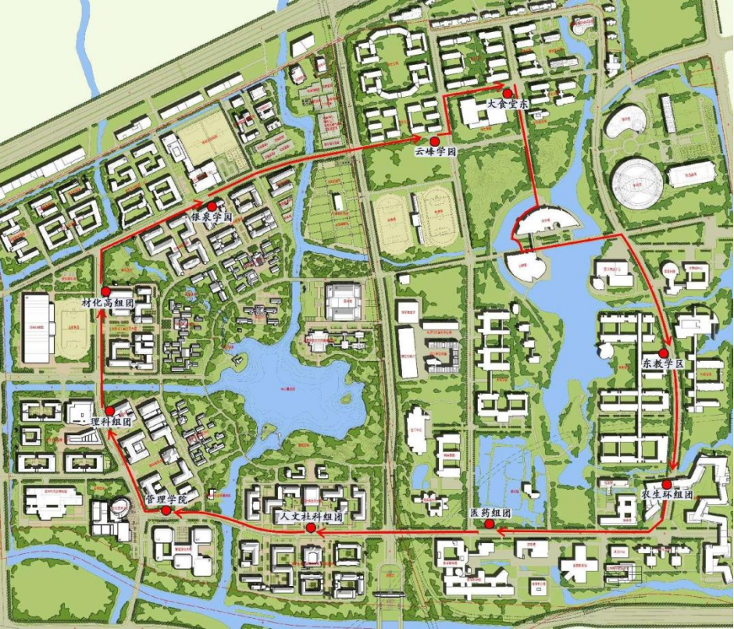
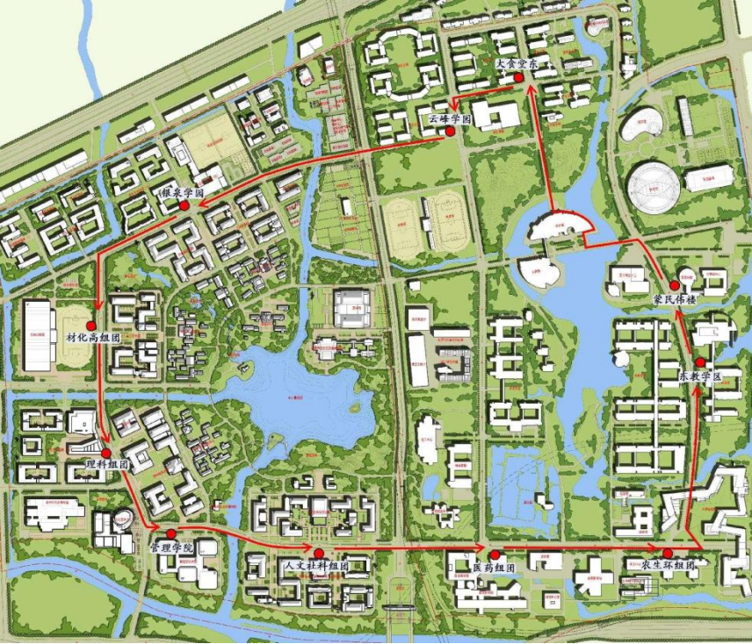
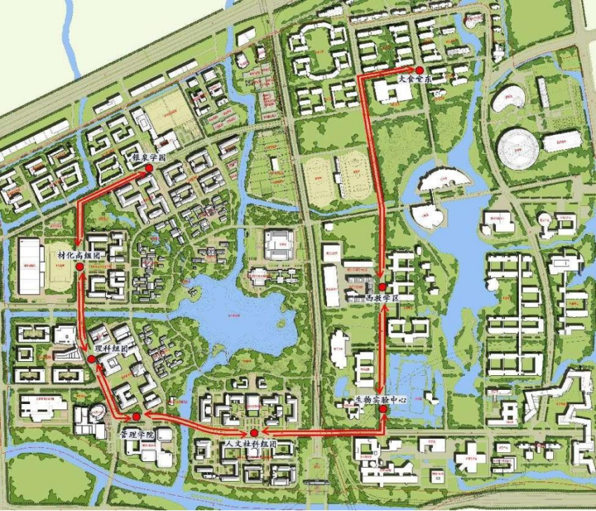
行
学
健
校车与小白车班次汇总 (qq.com)

Slide 23
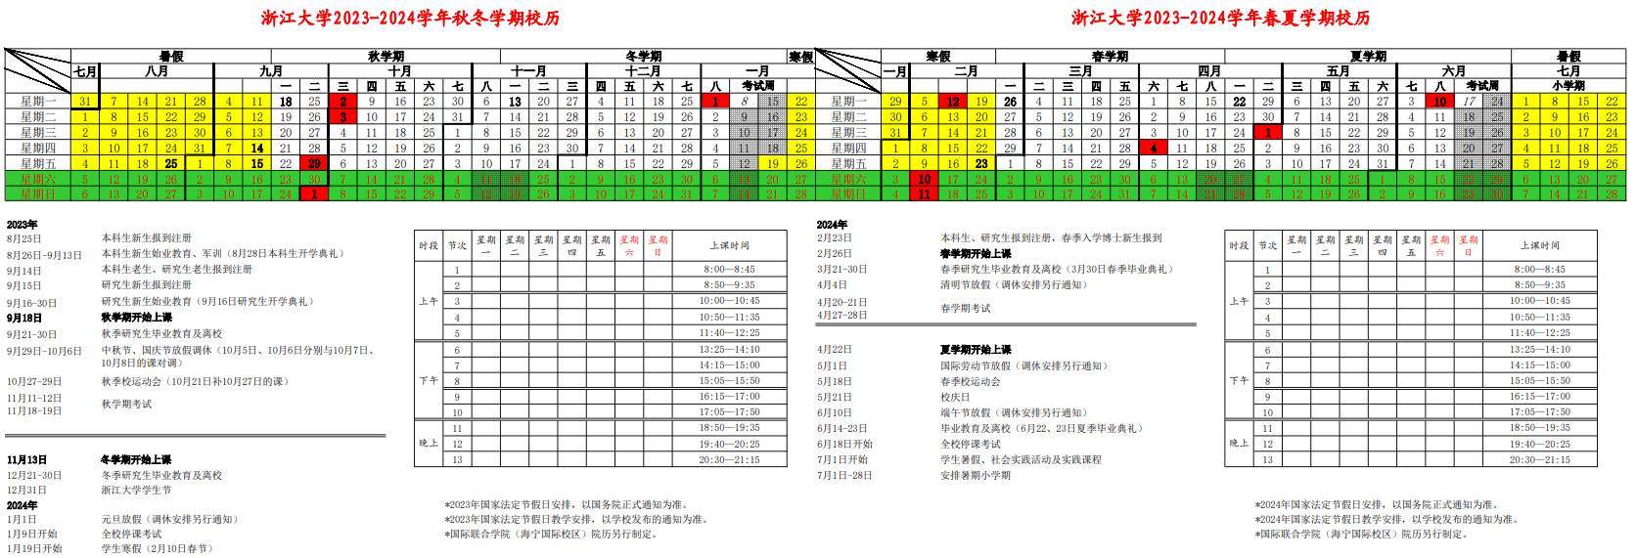
学
健

Slide 24
学
健

Slide 25
学
健

Slide 28
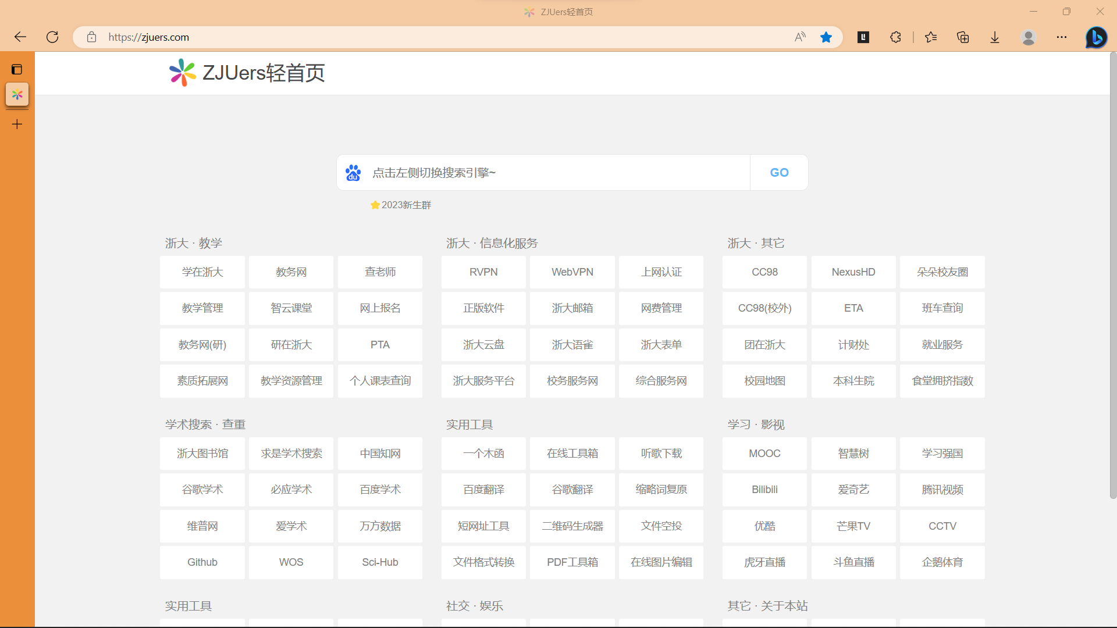

Slide 29
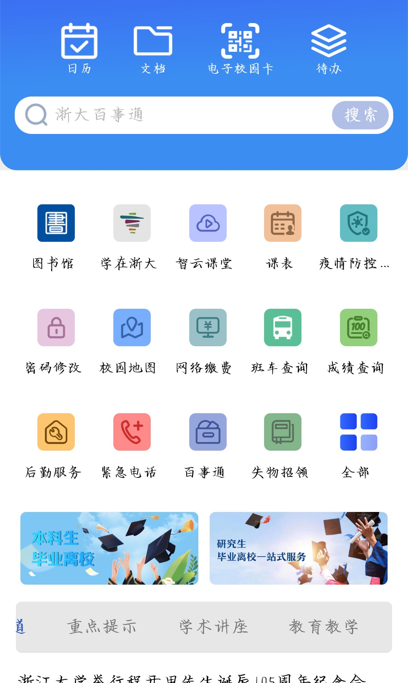

Slide 30
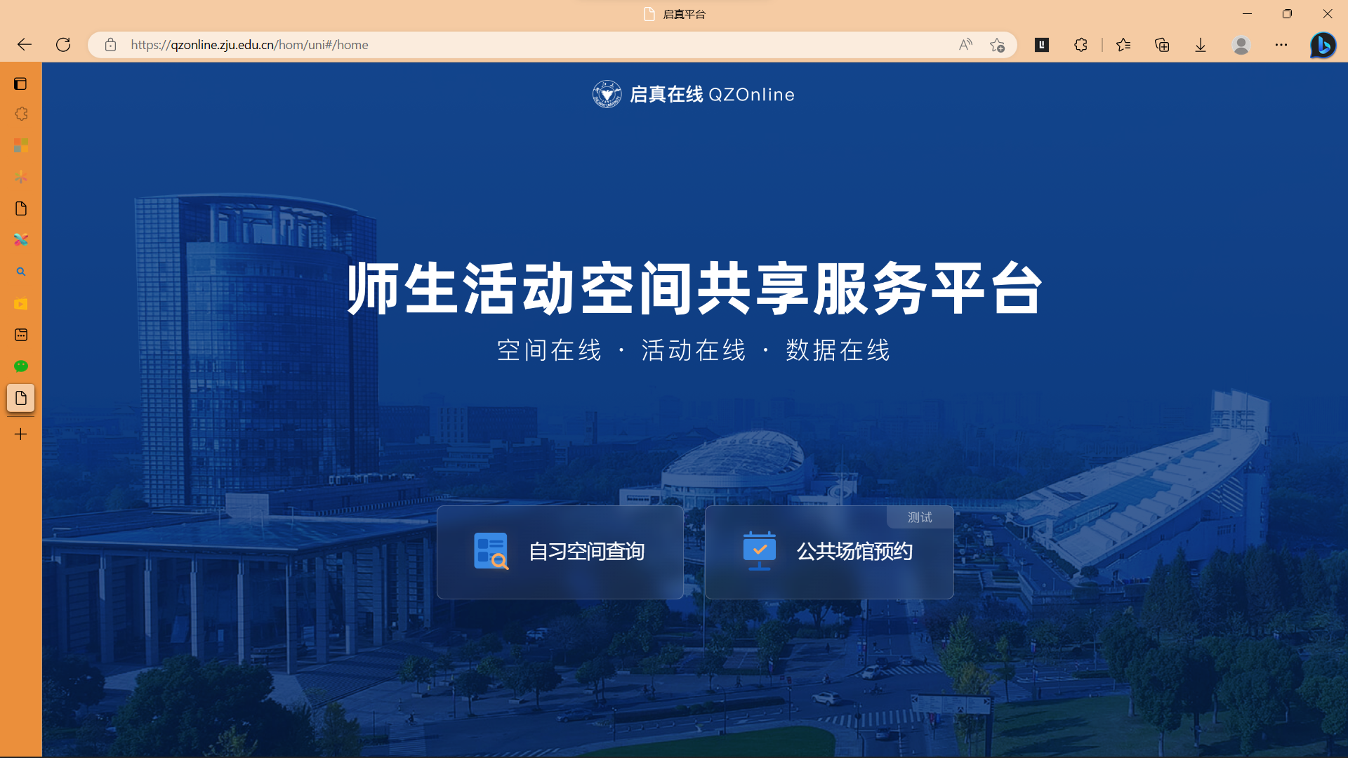

Slide 31
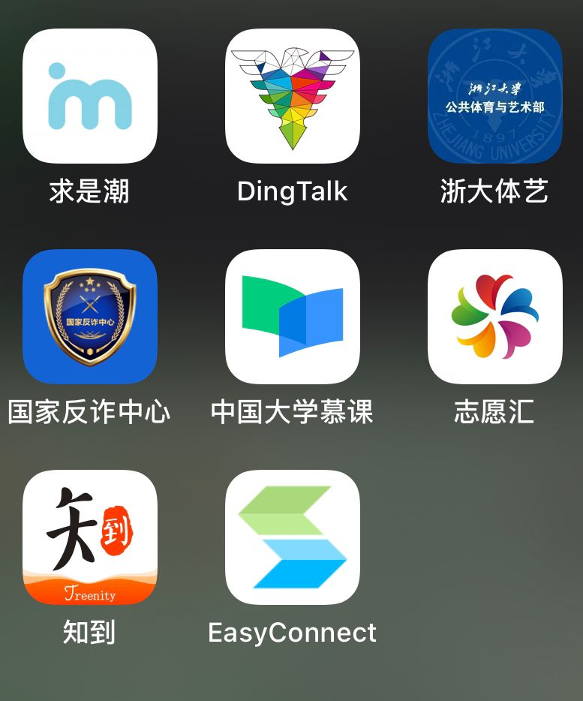
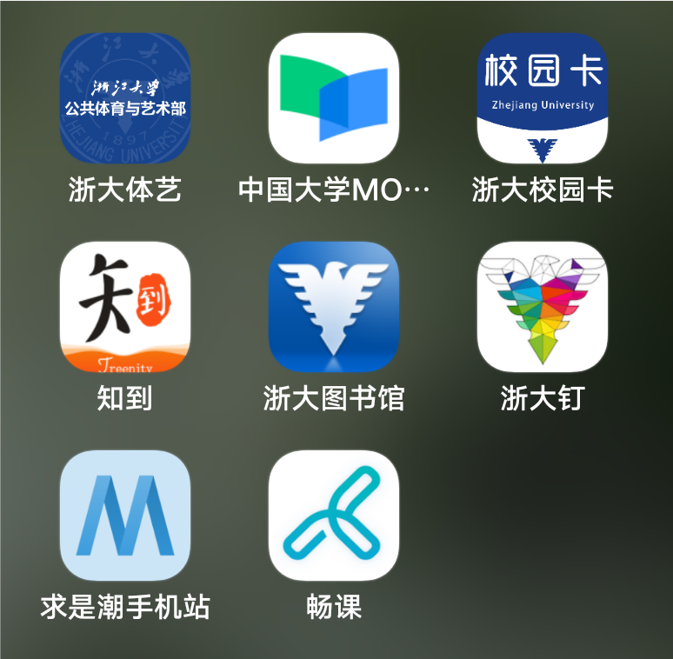
IOS
安卓

Slide 32
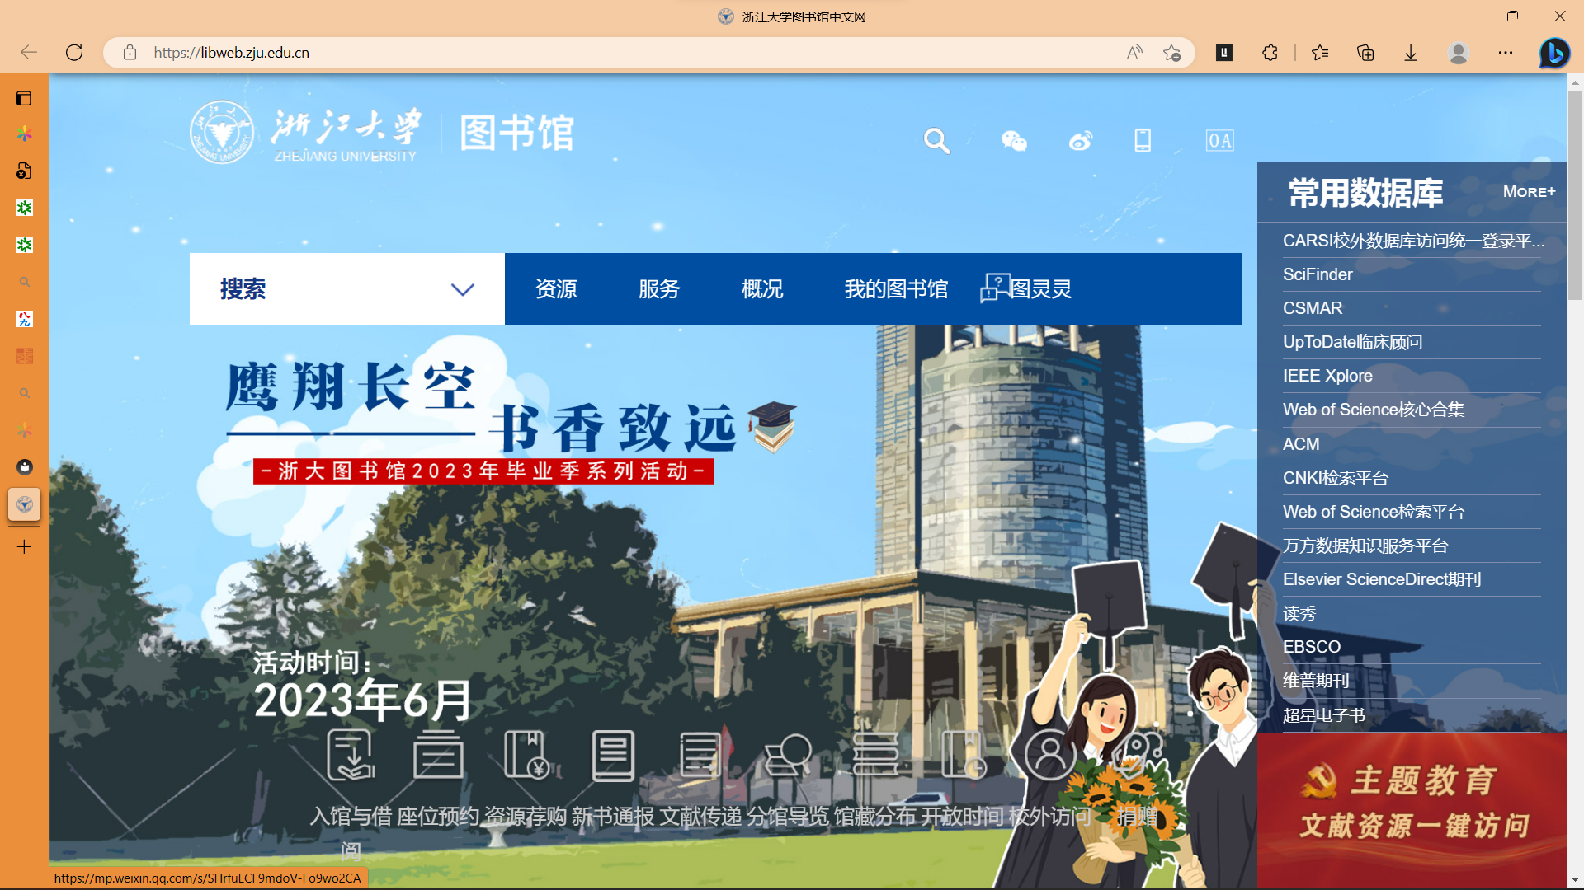

Slide 33
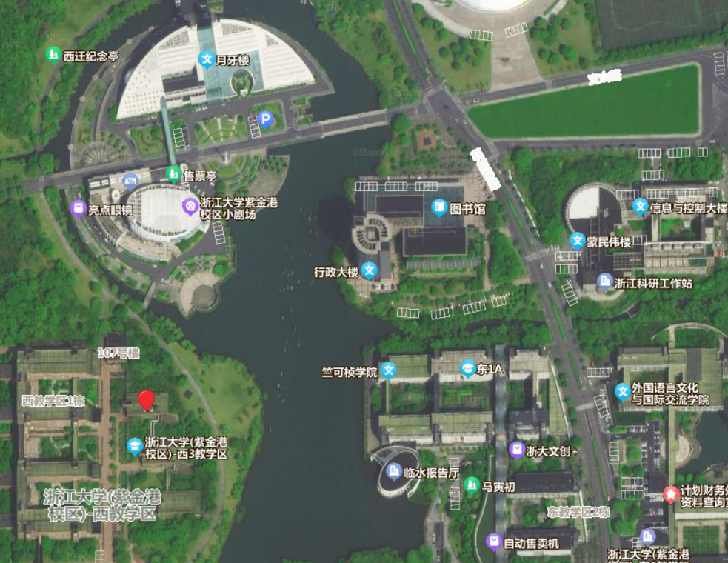
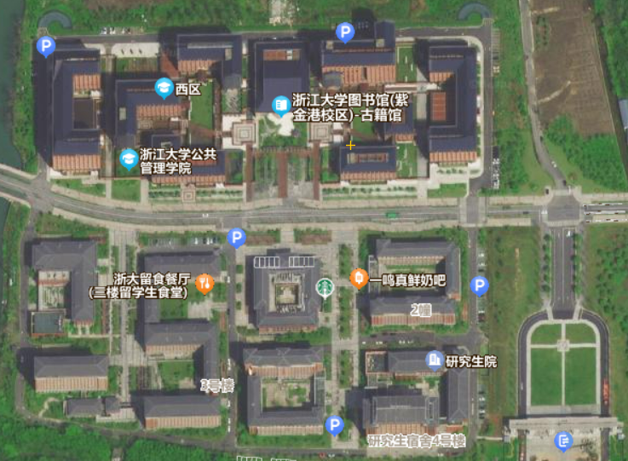
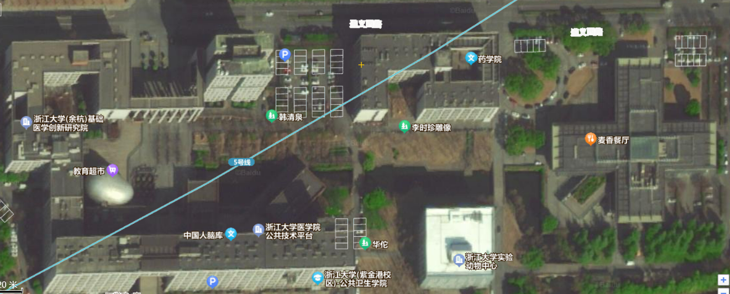
图书馆

Slide 34
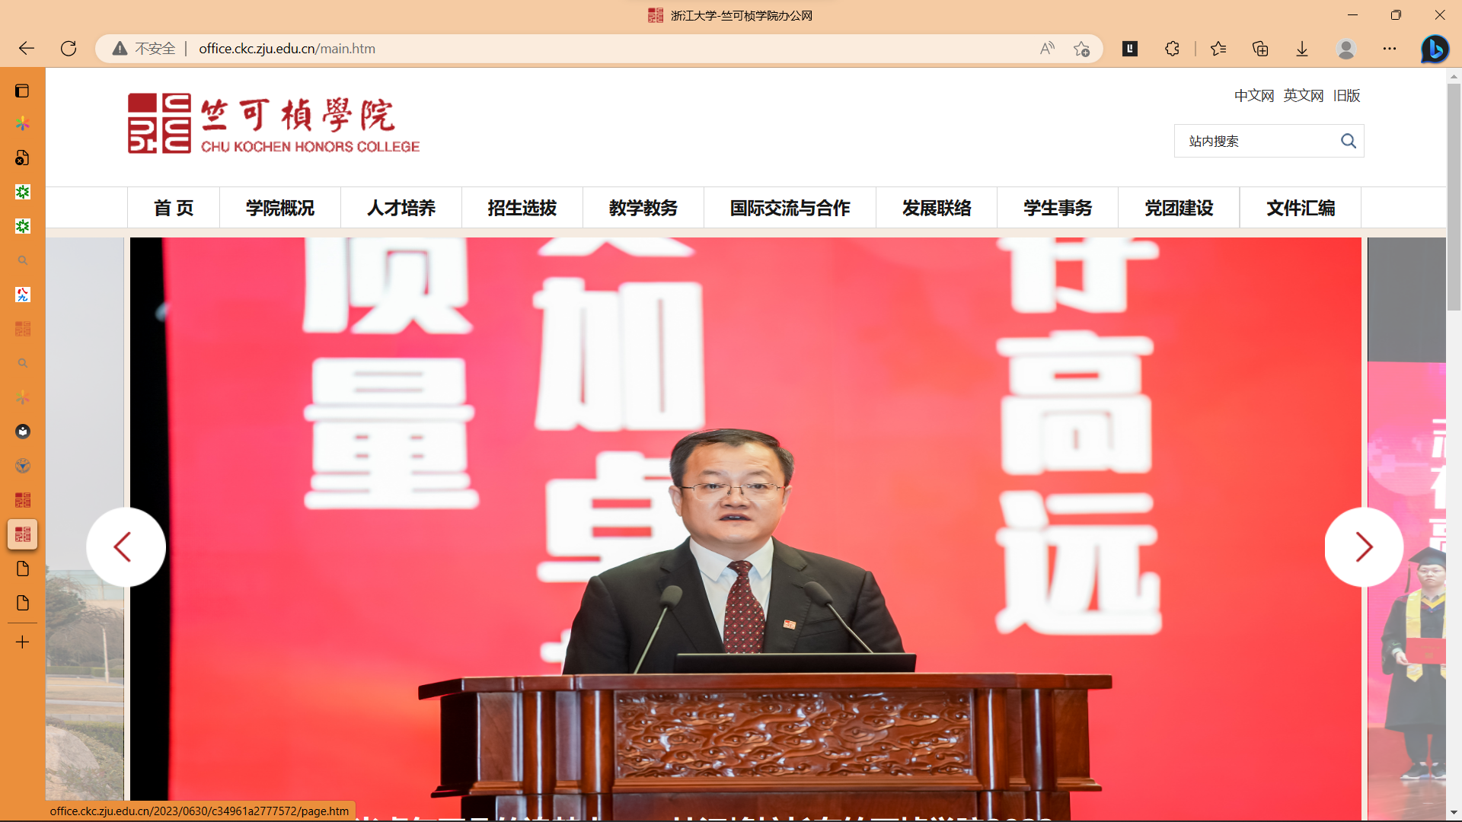
专业培养

Slide 35
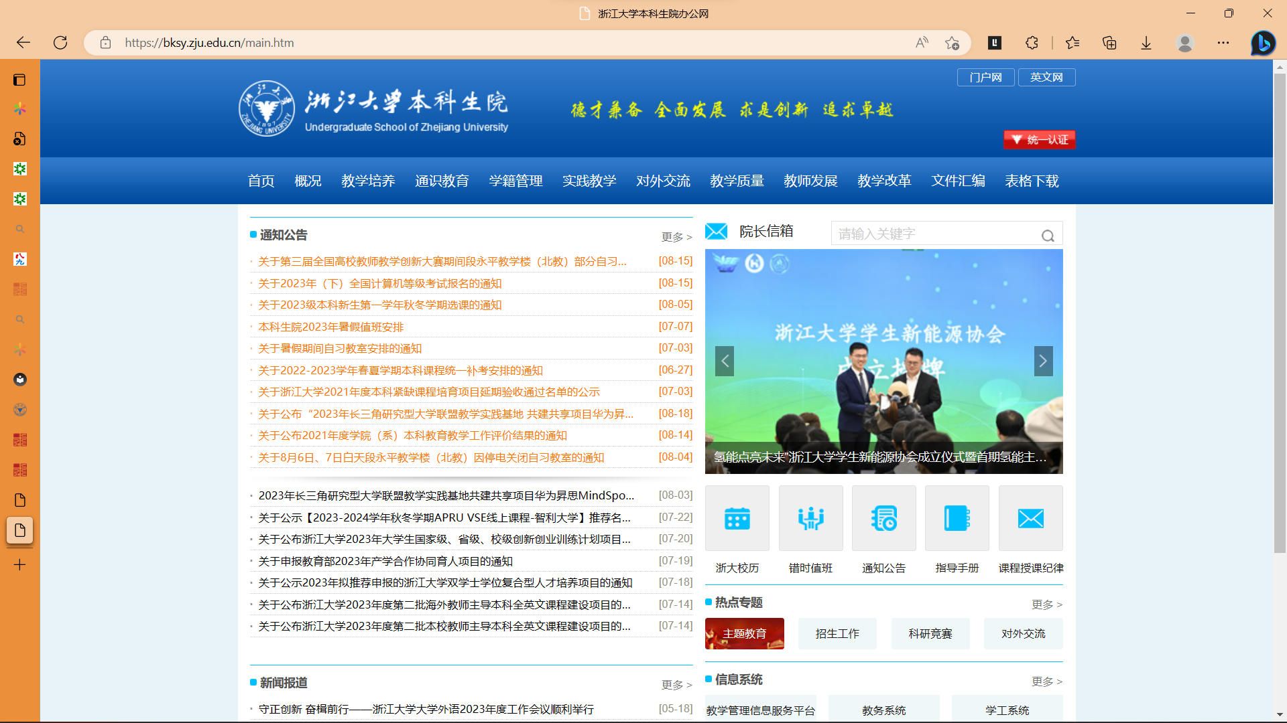

Slide 36
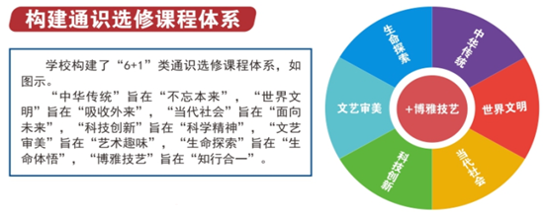
自2018级起，通识选修课程修读要求为：
1）至少修读1门通识核心课程；
2）至少修读1门“博雅技艺”类课程；
3）人文社科学生在“科技创新”“生命探索”两类中至少修读2门；理工农医学生在“中华传统”“世界文明”“当代社会”“文艺审美”四类中至少修读2门；
4）在通识选修课程中自行选择修读其余学分；
5）若上述1）项所修课程同时也属于上述第2）或3）项，则该课程也可同时满足第2）或3）项要求。
自2020级起，学校还规定了美育类和劳育类的修读要求：
美育类：美育类要求1学分，为认定型学分。学生修读通识选修课程中的“文艺审美”类课程、“博雅技艺”类中艺术类课程以及艺术类专业课程，可认定该学分。
劳育类：劳育类要求1学分，为认定型学分。学生通过修读学校设置的公共劳动平台课程或院系开设的专业实践劳动课程可认定该学分。
Notes:
#通识基础
-大班（微积分、大物、有机、普化）
-小班（思政）
#专业基础
#实验课
#选修通识
-小班授课
-讨论教室

Slide 37
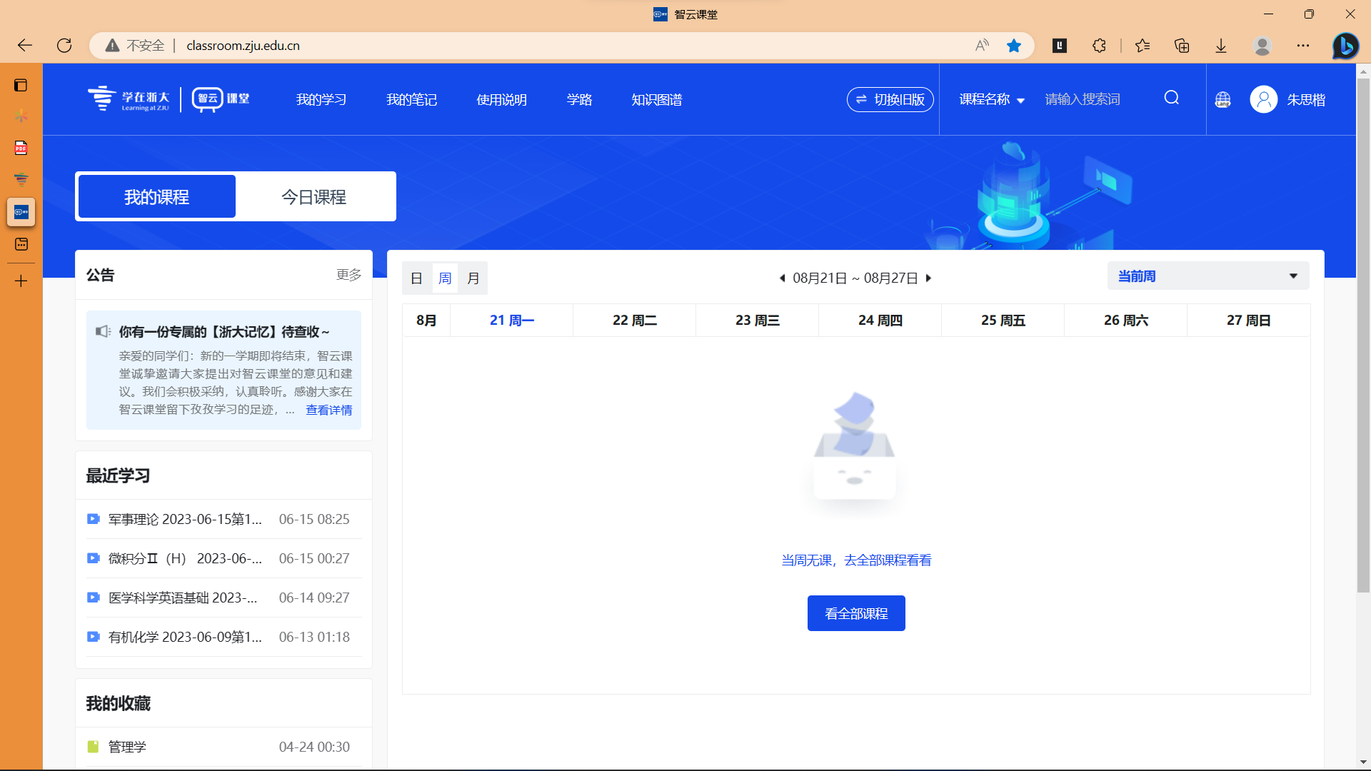
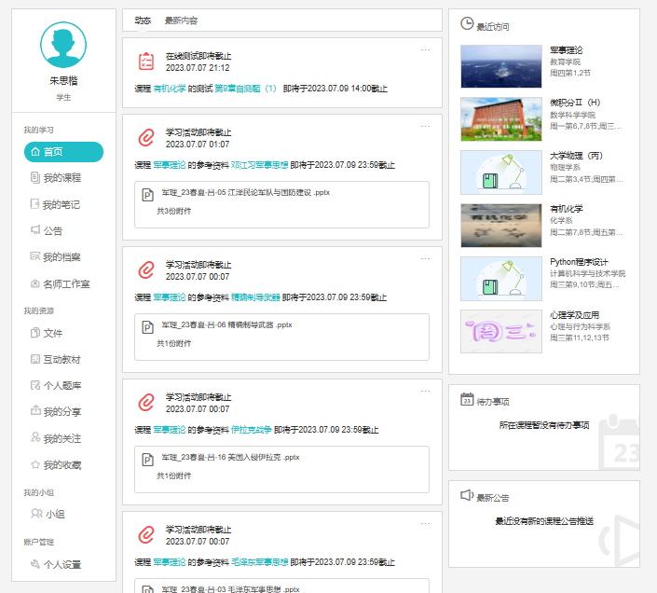
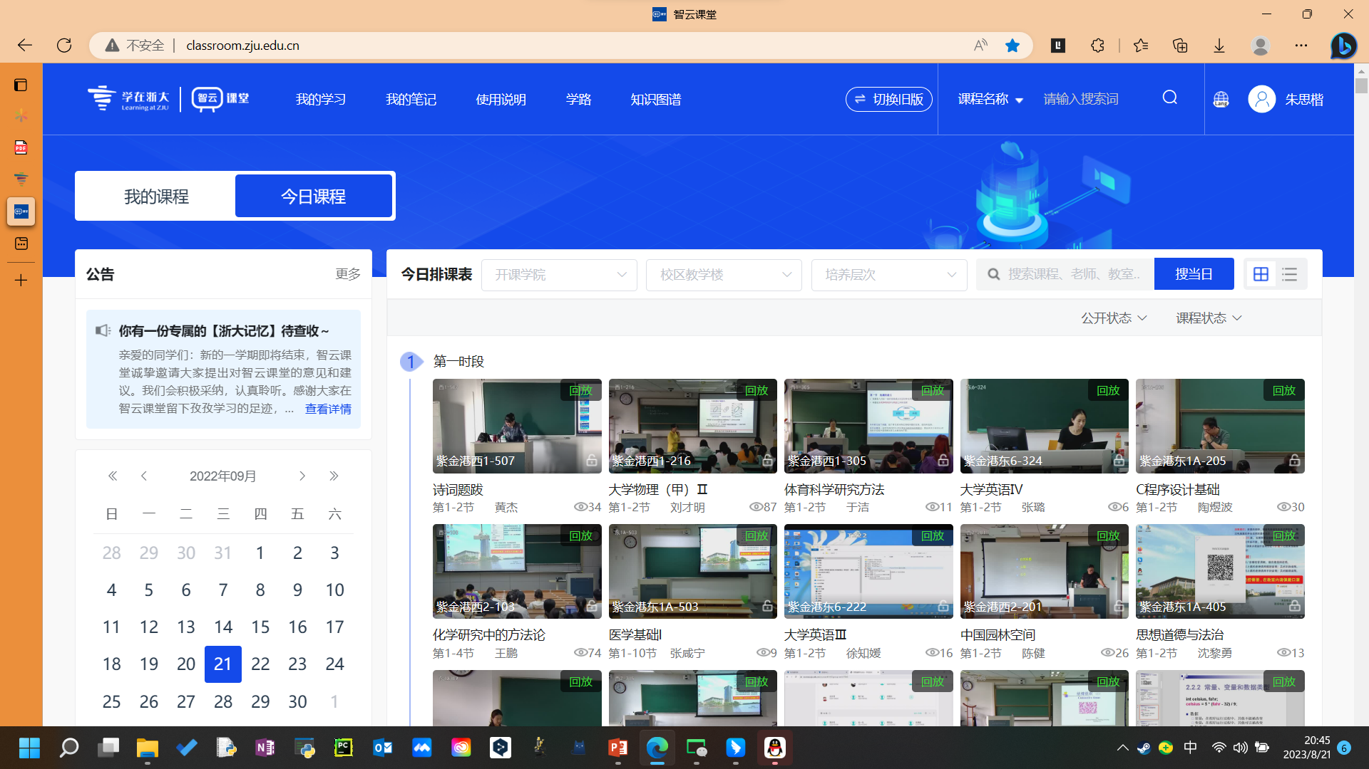
课堂内外

Slide 38
多样化的练习、考核
单元作业
期中期末
mooc
随堂小测
大作业
Pre
课程论文
Notes:
纸面作业线下交/线上交
线上练习
线上mooc
线上讨论
Pre
小论文
项目大作业
调研报告
小测
期中/期末考试

Slide 39
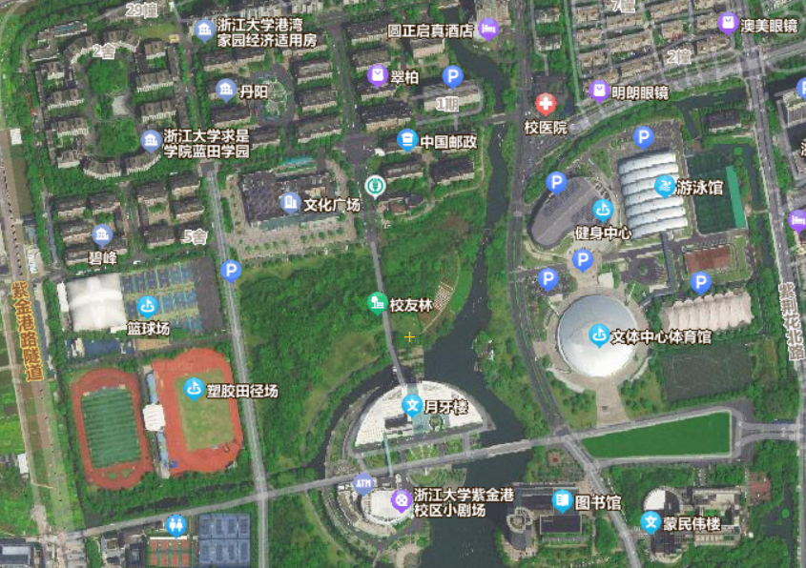
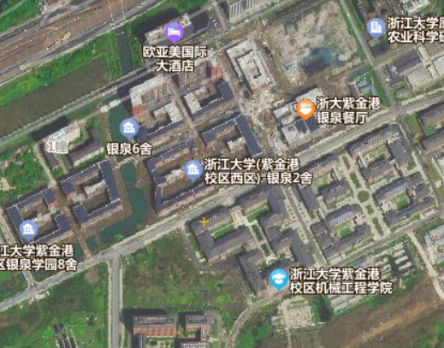
健

Slide 40
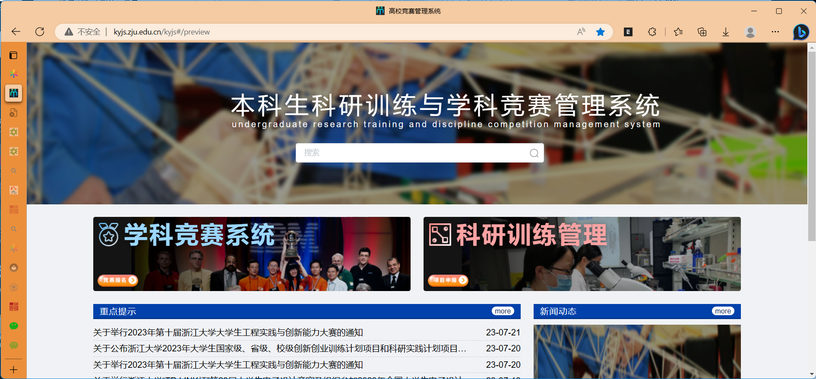
Sqtp：大学生素质培训
Srtp：大学生科研培训

Slide 41
评奖评优
Notes:
绩点成绩
体测成绩
参与活动纪实：
院内
院外
关注浙大官网、学院官网、医学院官网（md，自己都没咋看过）

Slide 42
竺院组织
迎新 | 萌新们看过来！竺院学生组织开始纳新啦！ (qq.com)

Slide 43
百团大战

Slide 44
一些实用的公众号、帖子balabala……

Slide 45
祝大家 开学愉快！！！

Slide 46
团委
团支书
组织委员
宣传委员
班委
班长（副团支书）
副班长
学习委员
生活委员
文体委员
心理委员（一男一女）
青志委员

Slide 47
自由提问时间

